Slide 1
Алгоритмы управления буферным пулом СУБД при работе с флэш-накопителями
Аспирант 1 года обучения ИСП РАН
Прохоров Андрей Анатольевич

Slide 2
Содержание
Флэш-память
  Физическое устройство
  Особенности работы
  Технические характеристики SSD
Буферный пул СУБД
Алгоритмы управления буферным пулом СУБД
  CFDC – Clean-First Dirty-Clustered
    Кластерная запись
  SAWC – Self Adaptive with Write Clustering
  FD-Buffer – Flash Disk Buffer
    Подсчет вероятностей промахов для вложенных буферов

Slide 3
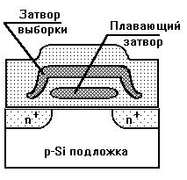
Физическое устройство флэш-памяти
Ячейка хранения данных –
транзистор с плавающим
затвором.
Разработана - Toshiba 1984 год.
+ ячейка хранения – только 1 транзистор
– ограничение циклов перезаписи

Slide 4
Разновидности флэш-памяти
По количеству бит на одну ячейку памяти
SLC – 1 бит,
MLC – 2 бита,
TLC – 3 бита.
По способу организации ячеек в чипе
NOR – Not Or,
NAND – Not And.
SSD сегодня = MLC + NAND.

Slide 5
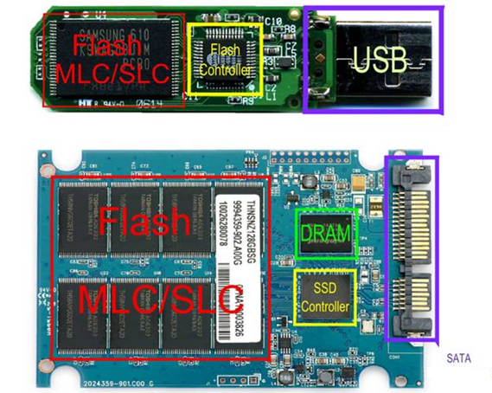
Устройство SSD
Solid-state drive(SSD):
Чипы флэш-памяти
Контроллер
Чип RAM

Slide 6
Особенности флэш-накопителей
Ограничения со стороны технологического устройства чипов флэш-памяти.
Запись осуществляется только на заранее стертые ячейки.
Достижение высокой плотности компоновки элементов, а также снижение стоимости устройств. NOR -> NAND.
Запись и чтение блоками размером ≈ 4 кбайт;
Стирание блоками размером ≈ 128 кбайт.
Ограниченное количество циклов перезаписи;

Slide 7
Перемешивание cодержимого накопителя
Количество циклов перезаписи:
MLC – 10⁴;
SLC – 10⁵.
Распределение износа – перемешивание содержимого диска(Wear leveling).
Поддержка динамического отображения логических блоков на физические.

Slide 8
Асимметрия чтения и записи
Изменение нескольких байт данных:
Считывание блока с данными во внутренний буфер;
Модифицирование необходимых байтов;
Вычисление нового местоположения согласно алгоритму перемешивания;
Стирание и перенос полезных данных из нового местоположения в старое*;
Запись блока данных на новое место.
* Усиление записи – Write Amplification

Slide 9
Операция TRIM
Для ускорения операции записи требуется информации о пустых блоках.
Проблема
ранее не было необходимости, поэтому такой информации нет
Выход
введение в интерфейс обмена с накопителем операции освобождения неиспользуемых блоков памяти TRIM.

Slide 10
Сравнение SSD и HDD по основным характеристикам.
ХАРАКТЕРИСТИКА | HDD | SSD(NAND)
Время доступа на чтение, мс | 20 | 0,1
Время доступа на запись, мс | 20 | 0,2
Скорость последовательного чтения, Мбайт/с | 150 | 480
Скорость последовательной записи, Мбайт/с | 150 | 240
Произвольное чтение блока в 8 Кбайт, QD = 32, IOPS | 140 | 9000
Произвольная запись блока в 8 Кбайт, QD = 32, IOPS | 140 | 5000

Slide 11
Недостатки современных SSD
Высокая стоимость за 1 Гбайт;
Сильная зависимость от алгоритмов работы контроллера, которые не раскрываются производителями;
Падение производительности записи с уменьшением свободного места на носителе.

Slide 12
Достоинства современных SSD
Архивирование данных на лету;
Хранение скрытого запаса ячеек памяти(до 30% от общего объема);
Параллельная и асинхронная работа с чипами памяти;

Slide 13
Буферный пул СУБД.
Кэширование данных в RAM.
Скорость произвольного доступа к данным:
Носитель | Скорость
HDD | 0,5 Мбайт/с
SSD | 20 Мбайт/с
RAM | 2 Гбайт/с.

Slide 14
Буферный пул СУБД.
Страничная организация памяти.
СУБД отображает часть страниц данных БД из постоянной памяти в основную(буферный пул).
Основная(оперативная) память.
“Грязные” страницы
Стр. j₁
Стр. j₂
Стр. j₃
Стр. j₄
Стр. j₅
…
Стр. j_{m-2}
Стр. j_{m-1}
Стр. j_{m}
Постоянная память.
Стр. i₁
Стр. i₂
Стр i₃
Стр. i₄
Стр. i₅
Стр. i₆
…
Стр. i_{n-5}
Стр. i_{n-4}
Стр. i_{n-3}
Стр. i_{n-2}
Стр. i_{n-1}
Стр. i_{n}

Slide 15
Буферный пул СУБД.
Схема работы.
СУБД
1. Запрос страницы
4. Возврат страницы
Буферный пул
2. Выталкивание страницы жертвы
3. Считывание страницы
Внешний накопитель

Slide 16
Алгоритмы замещения страниц.
Предположения об архитектуре СУБД.
Фиксирование транзакций.
  Использование протокола журнализации WAL (Write Ahead Log) или его аналогов – нет необходимости в выталкивании грязных страниц при завершении транзакций.
Откат транзакций.
  Возможность упреждающей записи – выталкивание грязных страниц на носитель даже при незавершенных транзакциях.

Slide 17
Принципы замещения страниц.
Классический подход.
В основу классических алгоритмов замещения страниц легли следующие идеи.
Чтение и запись блока данных при произвольном доступе к диску одинакова(HDD).
Необходимо выталкивать те страницы, которые дольше всего не будут использоваться в будущем. (Алгоритм Белади, LRU, LFU, GCLOCK,etc.)
Уменьшение количества обменов с диском приведет к требуемому результату.

Slide 18
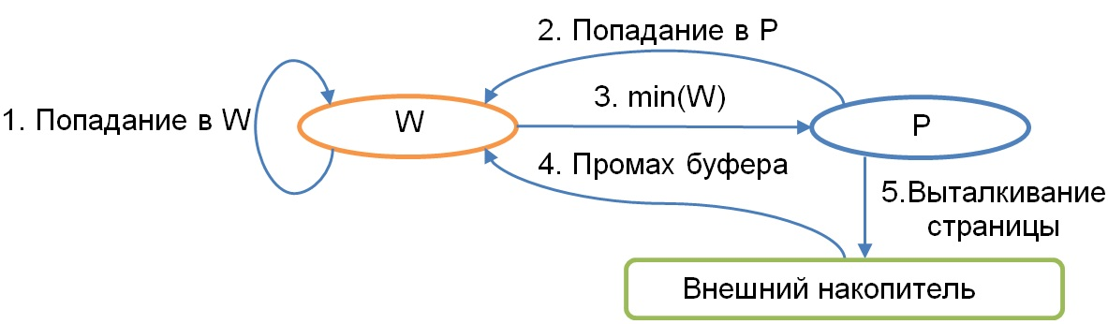
Алгоритмы замещения страниц.
CFDC (Clean-First Dirty-Clustered).
Данный алгоритм разбивает буфер на 2 области.
Рабочая область – W. [(1- λ)×N]
Приоритетная область – P(претенденты на выталкивание). [λ×N]
1 - λ
λ
W
P

Slide 19
Алгоритмы замещения страниц.
Кластерная запись.
Для увеличения эффективности выталкивания страниц на диск их можно объединять в кластеры исходя из “территориального” признака.
1 | 2 | 3 | 4 | 5 | 6 | 7 | 8 | 9 | 10 | 11 | 12 | …
Сluster 1 |  |  |  | Сluster 2 |  |  |  | Сluster 3 |  |  |  | …
Использование кластерной записи приводит к уменьшению коэффициента “усиления записи”, а также увеличивает скорость выталкивания грязных страниц.

Slide 20
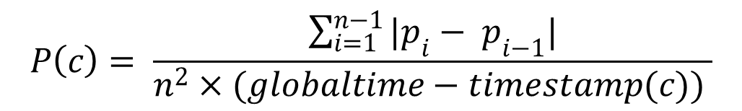
Алгоритмы замещения страниц.
CFDC. Приоритетная область - P.
P = {L, Q, Hash}.
L – LRU список “чистых” страниц.
Q – Кластеры “грязных” страниц.
Hash – распределение грязных страниц по кластерам.
P(c) – стоимость кластера “c”.
$$P\left(c\right)= \frac{\sum_{i=1}^{n−1}{|p_{i}− p_{i−1}|}}{n^{2}×(globaltime−timestamp(c)) }$$
P({1},{2},{3},{4}) < P({4},{2},{1},{3}).

Slide 21
Алгоритмы замещения страниц.
CFDC. Выталкивание страниц из P.
В первую очередь выталкиваются чистые страницы из LRU списка L.
Если L пуст, определяется наиболее приоритетный кластер.
  Выталкивается LRU страница из данного кластера.
  Стоимость кластера принимается равной 0.

Slide 22
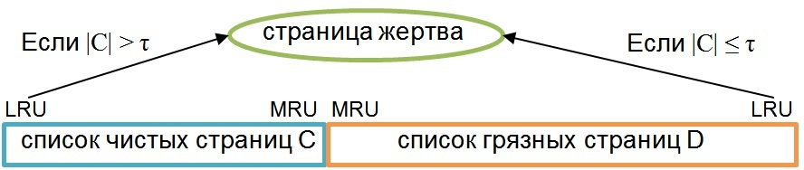
Алгоритмы замещения страниц.
SAWC (Self Adaptive with Write Clustering)
Буфер разделяется на 2 LRU списка, один с чистыми, а один с грязными страницами.
Схема работы.

Slide 23
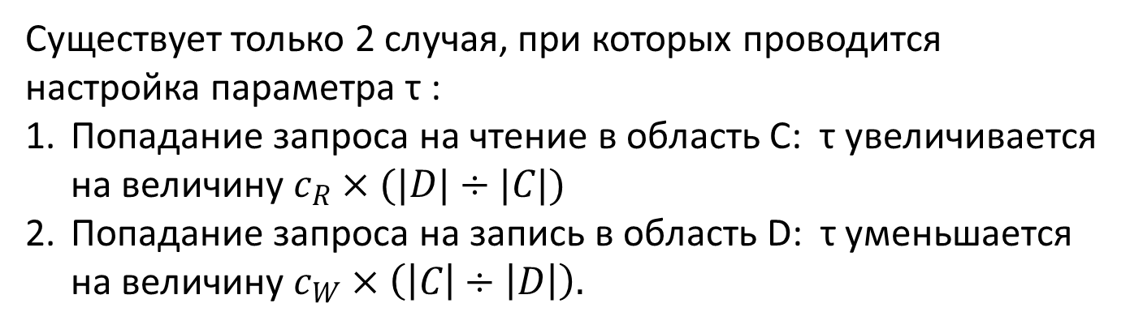
Алгоритмы замещения страниц.
SAWC. Основная идея.
Алгоритм динамически распределяет буфер между “чистыми” и “грязными” страницами, используя нормализованную стоимость операций чтения и записи
(C_{R} + C_{w} = 1,C_{w} ÷ C_{R}= cost ratio).
Существует только 2 случая, при которых проводится настройка параметра τ :
Попадание запроса на чтение в область С: τ увеличивается на величину $c_{R}×(|D|÷|C|)$
Попадание запроса на запись в область D: τ уменьшается на величину $c_{W}×\left(\left|C\right|÷\left|D\right|\right).$

Slide 24
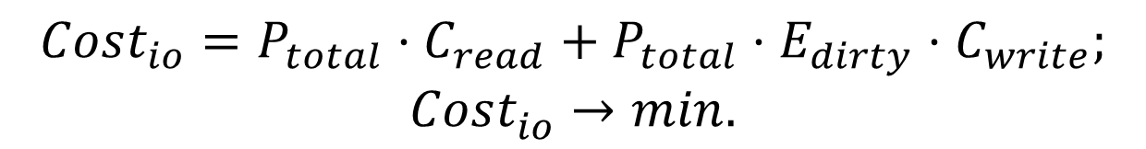
Алгоритмы замещения страниц.
FD-Buffer (Flash Disk Buffer).
Основные принципы:
поддержка высокого процента попаданий в буфер;
минимизация использования дорогостоящей операции записи.
Оба принципа можно объединить, если рассмотреть математическое ожидание среднего времени обращения к странице БД.
$$Cost_{io}=P_{total}⋅C_{read}+P_{total}⋅E_{dirty}⋅C_{write};$$
$$Cost_{io}^{}→min.$$

Slide 25

Алгоритмы замещения страниц.
FD-Buffer. Подсчет вероятности промаха.
Метод подсчета вероятности промаха - Мэтсон 1970 год, LRU.
Свойство “вложенности” буферов;
Счетчики попаданий Hit[1,…,∞];
№ буфера в пуле | 1 | 2 | 3 | … | M | M+1 | … | N
Hit’s | 500 | 430 | 435 | … | 250 | 149 | … | 5
$$P\left(K\right)=1−\frac{\sum_{i=1}^{K}{Hit\left[i\right]}}{\sum_{i=1}^{N}{Hit\left[i\right]}+Hit\left[∞\right]};K≤N;$$

Slide 26
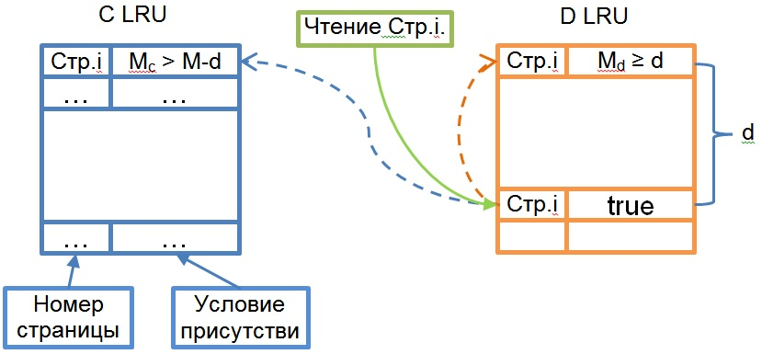
Алгоритмы замещения страниц.
FD-Buffer. Схема работы.
Буфер разбивается на два LRU списка CLRU и DLRU, для каждого из которых поддерживаются счетчики попаданий.

Slide 27
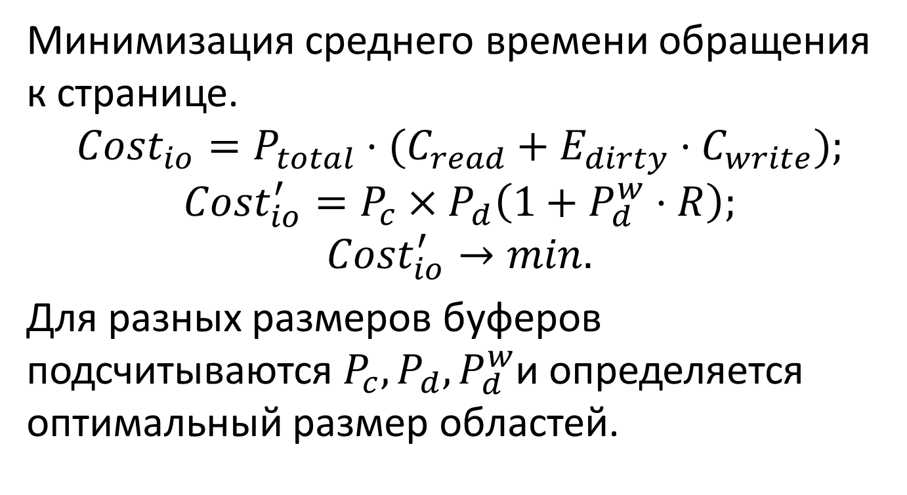
Алгоритмы замещения страниц.
FD-Buffer. Размер CLRU и DLRU.
Минимизация среднего времени обращения к странице.
$$Cost_{io}=P_{total}⋅(C_{read}+E_{dirty}⋅C_{write});$$
$$Cost_{io}^{′}=P_{c}×P_{d}\left(1+P_{d}^{w}⋅R\right);$$
$$Cost_{io}^{′}→min.$$
Для разных размеров буферов подсчитываются $P_{c},P_{d}{, P}_{d}^{w}$и определяется оптимальный размер областей.

Slide 28
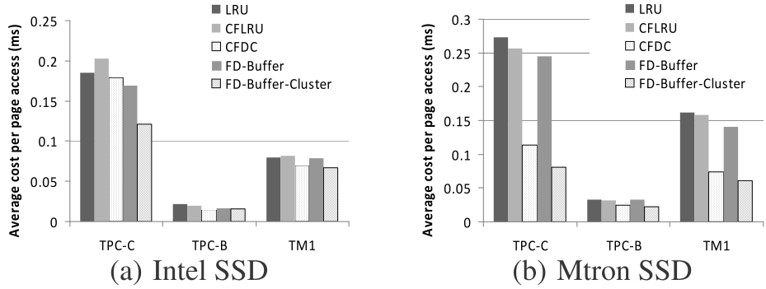
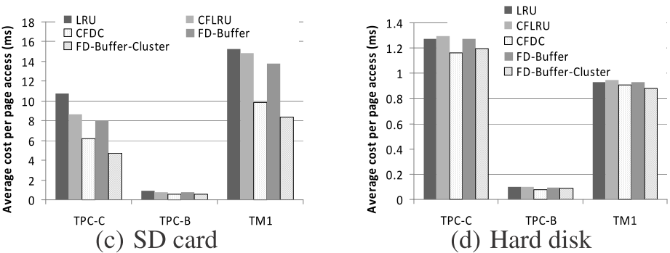
Экспериментальные результаты

Slide 29
Выводы
SSD носители продолжат вытеснять HDD;
Некоторые особенности работы флэш-памяти имеют объективное объяснение, т.е. они не являются следствием несовершенства технологии;
Использование специальных алгоритмов повышает скорость работы СУБД до 30%, при работе на SSD;
Кластерная запись привносит значительный вклад в улучшение производительности.

Slide 30
Спасибо за внимание.

Slide 31
Сокращения
SSD – Solid-State Drive;
HDD – Hard Disc Drive;
RAM – Random Access Memory;
SLC – Single-Level Cell;
MLC – Multi-Level Cell;
TLC – Three-Level Cell;
QD – Queue Depth;
IOPS – Input/Output Operations Per Second;

Slide 32
Сокращения
WAL – Write Ahead Log;
LRU – Least Recently Used;
CFLRU – Clean-First LRU;
LFU – Least Frequently Used;
CFDC – Clean-First Dirty-Clustered;
SAWC – Self Adaptive with Write Clustering;
FD-Buffer – Flash Disk Buffer.

